Slide 1
এই স্লাইডটি সন্মানিত শিক্ষকবৃন্দের জন্য
স্লাইডটি হাইড করে রাখা হয়েছে। F-5 চেপে শুরু করলে
হাইড স্লাইডগুলো দেখা যাবে না। এই পাঠটি শ্রেনিকক্ষে উপস্থাপনের সময় প্রয়োজনীয় পরামর্শ প্রতিটি স্লাইডের নীচে নোট আকারে সংযোজন করা হয়েছে। শ্রেণিতে কনটেন্টটি দ্বারা পাঠ উপস্থাপনের পূর্বে পাঠ্য বইয়ের নির্ধারিত পাঠের সাথে মিলিয়ে নিতে এবং কাজের/সমস্যার সমাধান শ্রেণিতে উপস্থাপনের আগে তৈরি করে নিতে সবিনয় অনুরোধ করা হল।

Slide 2
স্বাগতম

Slide 3
শিক্ষক পরিচিতি
মোঃ সাইফুল ইসলাম সাইফ
সহকারি শিক্ষক (গণিত)
সারমারা নাছির উদ্দিন উচ্চ বিদ্যালয়
বকশীগঞ্জ, জামালপুর
মোবাইলঃ ০১৭২২-৭০৩৭২৭
ইমেইলঃ saifulislambtt16@gmail.com
পাঠ পরিচিতি
শ্রেণি- প্রাক প্রাথমিক
বিষয়: বাংলা
সময়ঃ ৪0মিঃ
তারিখঃ১৭/০৮/২০২০ইং

Slide 4
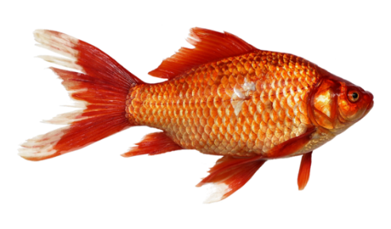
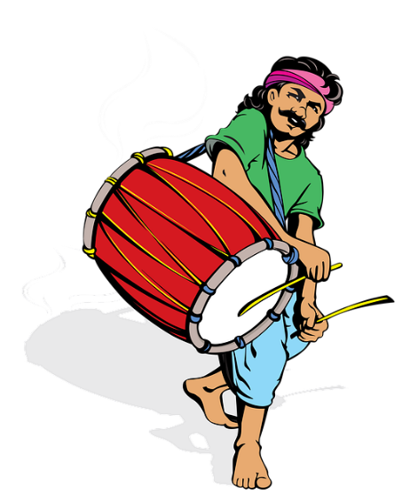
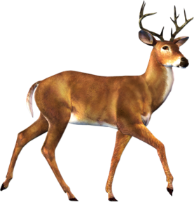
ছড়া ছবিতে বাংলা স্বর বর্ণমালার শিক্ষা
আ
A
2
B
১
ক
খ
অ
২
1

Slide 5
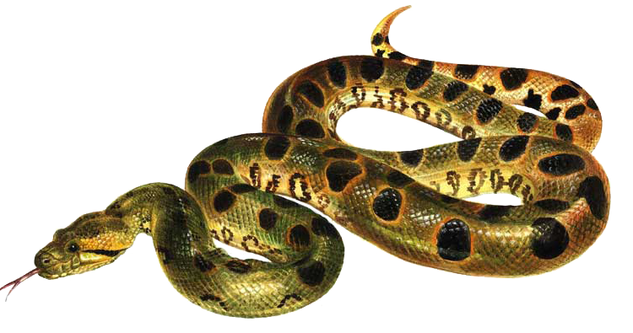
অ
আ
অজগর ঐ আসছে তেড়ে
আপেল খাব পেট ভরে

Slide 6
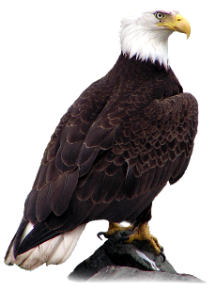
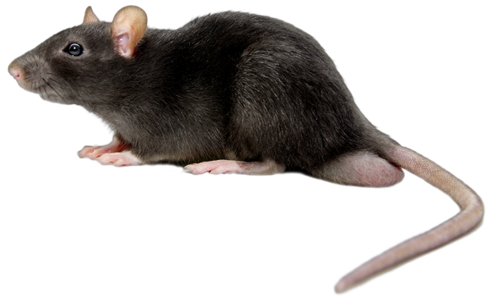
ঈ
ই
ইদুর ছানা পালায় ছুটে
ঈগল আছে চুপটি করে

Slide 7
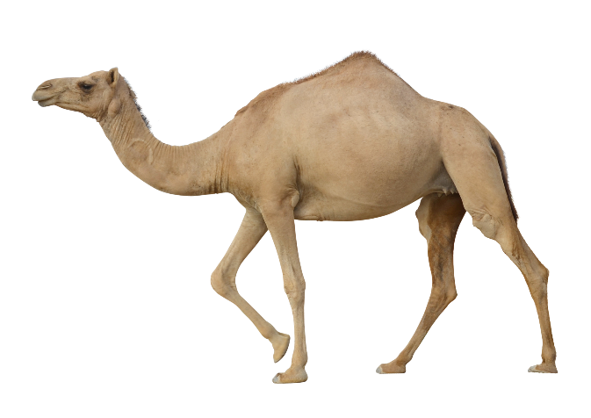
উ
ঊ
উট চলছে মরুর দেশে
ঊষার আকাশে সূর্য হাসে

Slide 8
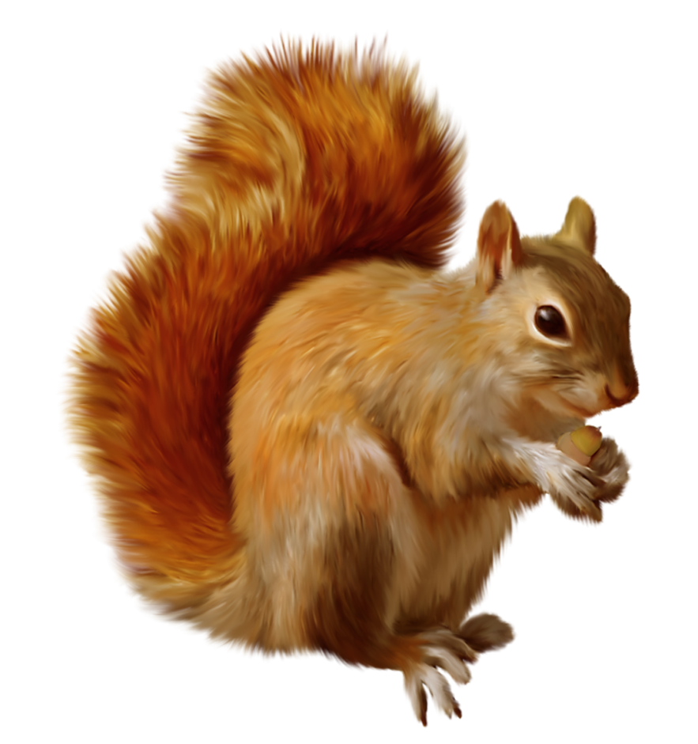
ঋ
৯
ঋণ করা ভাল নয়
৯এর মতন কাঠ বিড়ালী

Slide 9
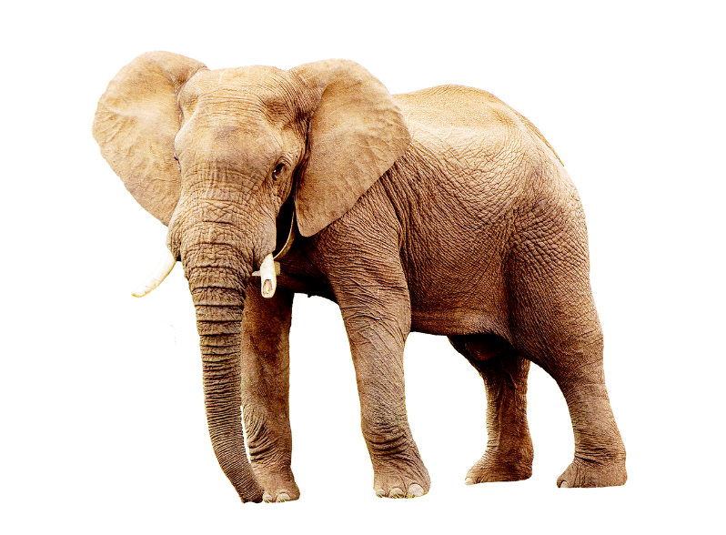
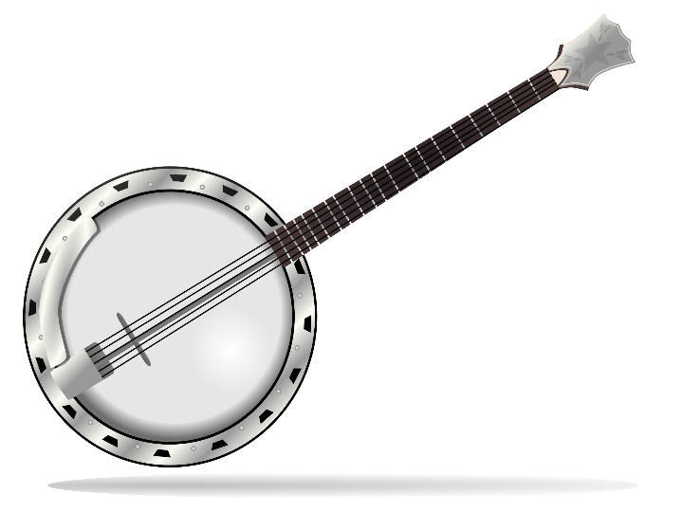
এ
ঐ
একতারা বাজাও মনের সুখে
ঐরাবত ঐ আসছে তেড়ে

Slide 10
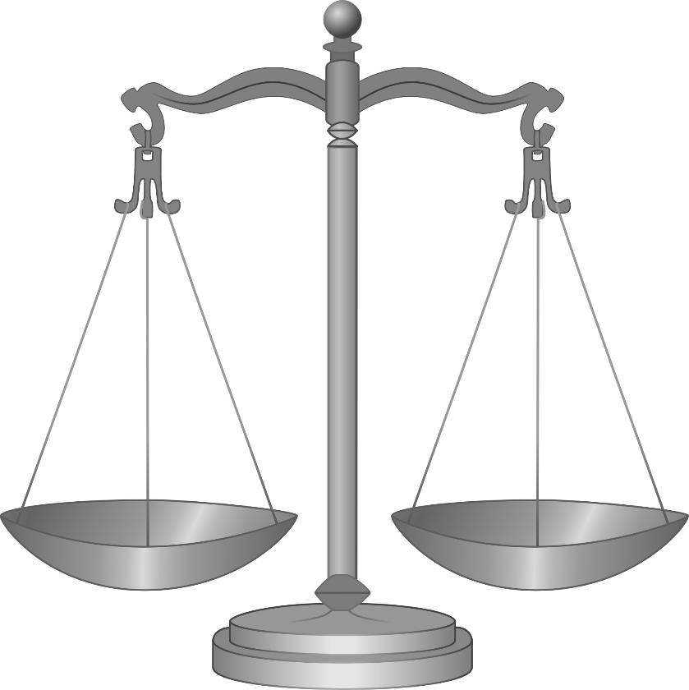
ও
ঔ
ওজনে কম দিওনা
ঔষুধ খেলে অসুখ সারে

Slide 11
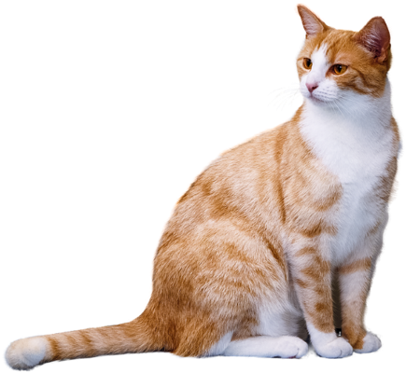
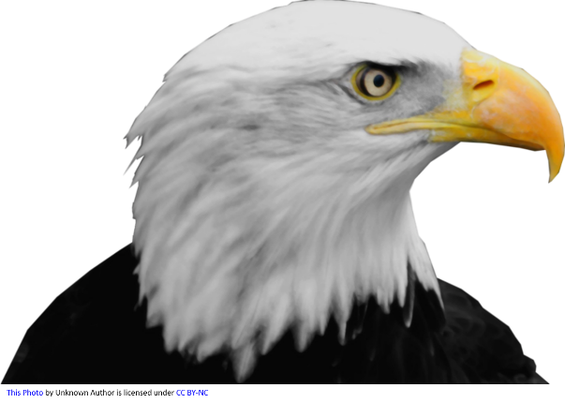
অ আ ই ঈ উ ঊ ঋ ৯
এ ঐ ও ঔ

Slide 12
সবাইকে ধন্যবাদ

